Slide 1
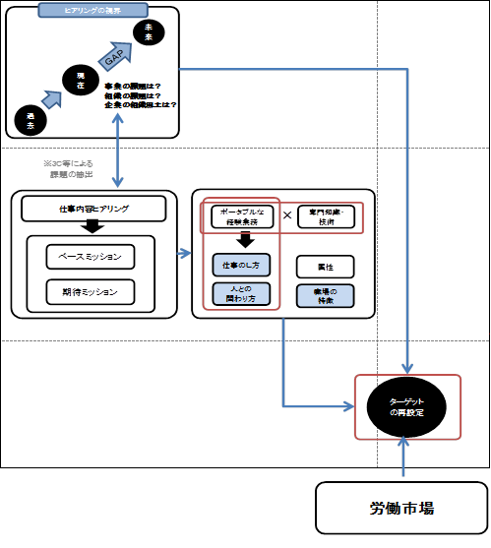
■ビデオ事例の解説 営業編（別途配布資料）
④専門スキル/属性とポータブル業務の切り分け
専門知識/技術
・大型商業用印刷機械
・新規法人営業
・色味、電子機器制御技術の知識
・英語力上級
×
ポータブル業務経験
新たな販路を開拓し、業績向上につなげた経験
②コト軸ヒアリング
【事業課題】
・商業印刷の国内シェア70％で安泰も、包装のシェアが低く営業開拓を急げ！と
本国社長から強く要望されているが手が回らず、次世代の最優先事業課題
・英語で直接社長にレポーティング、アメリカ出張が月に１回程度。営業エリアは日本のみ。
・営業/技術/経理にそれぞれ課長がおり、実務は回っている。
採用活動計画提案
仕事のし方
◎営業計画の立案、遂行
属性
・４０代、５０代
人との関わり方
◎対外交渉（クレーム対応）
・部下マネジメント
職場の特徴
③仕事内容ヒアリング
【ベースミッション】
・包装業界への新規営業
・新製品（色自動調合システム）の提案営業
・支社経営・メンバー15名の管理
（営業手順指示と交渉の最終責任、納品後のトラブル対応、労務管理・・の３つ）
当初ニーズを満たす人は労働市場に存在しない！
①当初ニーズ
◎引退する自身の後任支社長として下記要件がＭＵＳＴ
・40,50代
・英語力上級（本国社長へのレポート）
・大型商業用印刷機器の国内向け新規営業
・色味や電子機器制御の技術バックボーン
・15名前後のマネジメント
⑤採用ターゲットの再設定
◎産業機器関連の業界での営業経験
◎英語中級以上
・マネジメント経験があれば可
・年齢不問
◎計画を立てる、実行する
◎対外対応

